Slide 2
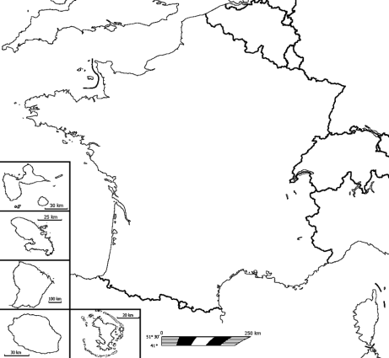
Respal’Doc
Réseau national documentaire en soins palliatifs et fin de vie
C’est un réseau dont la mission est de fédérer l’ensemble des acteurs qui ont de la documentation sur les thèmes des Soins Palliatifs, de la fin de vie, de la mort…
C’est qui ?
Animé par le Centre National des Soins Palliatifs et de la Fin de Vie. Il a été initié fin 2010.
Un réseau pluri-professionnel
au service de
l’interdisciplinarité
Sur le territoire
Ses membres
By Lvcvlvs - Own work, sur la base de (based on) File:France loca-tion map-Regions.svg, CC BY-SA 3.0, https://commons.wikimedia.org/w/index.php?curid=22038727
Pourquoi ?
Powered byWordArt.com : https://tagul.com;
Pour qui ?
Comment ?
Pour promouvoir la démarche palliative et les soins de fin de vie à travers le référencement et l’accès à des ressources spécialisées. Pour :
Partager , Echanger, Diffuser et
Rompre l’isolement
Professionnels, étudiants
chercheurs, bénévoles
Grand Public qui sont intéressés par les questions sur la fin de vie…
Un travail en réseau, à distance des différents membres.
Une réunion annuelle
C’est demain
En réflexion sur le référencement de ressources documentaires dans une base de données commune. Un site internet…
Avec Vous ! Rejoignez-nous. Contact : cndr.documentation@croix-saint-simon.org

